Slide 1


ВЕСНЯНА АКЦІЯ

Slide 2

Увага! Акція!
З метою активізації продажів страхових продуктів з особистого страхування Правління НАСК “ОРАНТА” вирішило:
з 1 лютого по 31 травня 2012 року
провести заходи щодо укладання договорів добровільного особистого страхування із фізичними та юридичними особами на умовах акційної програми, розробленої на підставі Правил добровільного страхування від нещасних випадків №108
2

Slide 3
Добровільне страхування
“Добровільне страхування - це страхування, яке здійснюється на основі договору між страхувальником і страховиком. Загальні умови і порядок здійснення добровільного страхування визначаються правилами страхування, що встановлюються страховиком самостійно відповідно до вимог Закону.”
3

Slide 4
Нещасний випадок
Нещасний випадок – раптові непередбачувані події, що фактично відбулися в період дії договору страхування та спричинили або розлад здоров'я Застрахованої особи, викликаний пошкодженням тканин організму з порушенням їх цілісності і функцій, деформацією і порушенням опорно-рухового апарату, заподіяними зовнішнім впливом, або смерть Застрахованої особи.
4

Slide 5
Потенційні страхувальники
Страхувальники, дія договорів яких потребує пролонгації;
працівники підприємств, установ та організацій будь – яких форм власності;
призовники , військовослужбовці;
студенти ВУЗів,
спортсмени, відвідувачі фітнес центрів, тренажерних залів, басейнів, спортивних клубів тощо;
інші клієнти НАСК “Оранта” (крос-продажі)
5
Notes:
Карта Украины с отделениями
Распределение портфеля по регионам. Перестрахование (карта)

Slide 6
Конкурентні переваги
Дія договору страхування – один рік 24 години на добу
привабливі ціни
Можливість самостійно обрати варіант страхування
Можливість страхувальникові обрати страхову суму
6

Slide 7



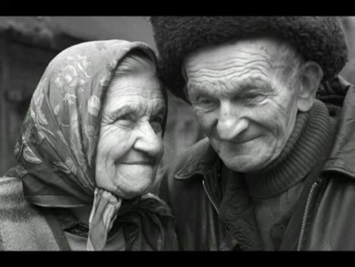
Умови договору
Рекомендована страхова сума :
від 5000,00 – 50 000,00 грн.
Порядок внесення платежу –
ОДНОРАЗОВО
Обмеження страхування:
особи віком до 1 і понад 70 років,
інваліди будь-якої групи.
7

Slide 8
Страхові випадки
Варіант 1:
смерть застрахованої особи від нещасного випадку;
травматичне ушкодження застрахованої особи та інший розлад здоров’я (згідно з таблицею виплат) внаслідок нещасного випадку, що мав місце у період дії договору страхування.
Варіант 2:
смерть застрахованої/них осіб від нещасного випадку;
травматичне ушкодження застрахованої/них осіб та інший розлад здоров’я (згідно з таблицею виплат) внаслідок нещасного випадку, що мав місце у період дії договору страхування;
тимчасова втрата працездатності (при лікуванні в умовах стаціонару) застрахованої особи внаслідок нещасного випадку, що мав місце в період дії договору страхування.
8

Slide 9

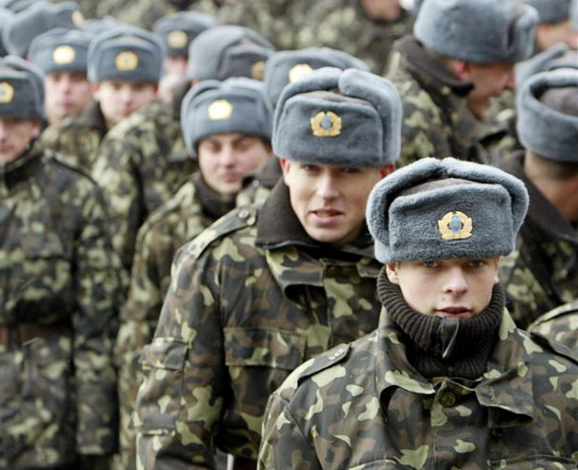
страхові тарифи
Для пересічних громадян:
І варіант договору – 0,6%
ІІ варіант договору – 0,8%
Для військовослужбовців:
Варіант 1 - 0,72%
Варіант 2 - 0,96%
50 000
9
Notes:
Карта Украины с отделениями
Распределение портфеля по регионам. Перестрахование (карта)

Slide 10

Особливості укладання договорів страхування спортсменів:
Страхові тарифи для страхування спортсменів, відповідно до групи ризиковості видів спорту:
І група ризиковості
0,9% та 1,2% - бадмінтон, біатлон, буєрний спорт, волейбол, художня гімнастика, городки, спортивне орієнтування, лижні гонки, плавання, парусний спорт, радіоспорт, теніс, важка атлетика;
10
Notes:
Карта Украины с отделениями
Распределение портфеля по регионам. Перестрахование (карта)

Slide 11

Особливості укладання договорів страхування спортсменів:
Страхові тарифи для страхування спортсменів, відповідно до групи ризиковості видів спорту:
ІІ група ризиковості
1,8% та 2,4% - акробатика, батут, бейсбол, боротьба, велоспорт, водне поло, водні лижі, гребля, гирьовий спорт, легка атлетика, лижне двоборство, планерний спорт, пожежно-прикладний спорт, стрибки у воду, стрільба, фехтування;
11
Notes:
Карта Украины с отделениями
Распределение портфеля по регионам. Перестрахование (карта)

Slide 12

Особливості укладання договорів страхування спортсменів
Страхові тарифи для страхування спортсменів, відповідно до групи ризиковості видів спорту:
ІІІ група ризиковості
3,9% та 5,2% - альпінізм, баскетбол, бобслей, бокс, гандбол, спортивна гімнастика, гірськолижний спорт, дельтапланеризм, ковзанярський спорт, підводний спорт, поло, піші походи з гірським ландшафтом, санний спорт, спідвей, хокей, парашутний спорт, шорт-трек, гандбол, єдиноборства, кінний спорт, стрибки на лижах з трампліна, регбі, сучасне п'ятиборство, фрістайл, футбол.
12
Notes:
Карта Украины с отделениями
Распределение портфеля по регионам. Перестрахование (карта)

Slide 13
Порядок і умови здійснення страхових виплат
у разі смерті застрахованої особи від нещасного випадку страховик виплачує Вигодонабувачеві або спадкоємцям застрахованої особи 100% страхової суми;
у разі розладу здоров’я або травмування застрахованої особи унаслідок нещасного випадку страховик здійснює страхову виплату за таблицею виплат;
якщо особа застрахована за Варіантом 2 та її травмування призвело до лікування у стаціонарі, додатково до виплати відповідно до Таблиці здійснюється виплата за кожний день лікування в умовах стаціонару у розмірі 0,5% страхової суми за один день лікування, але не більше 40% страхової суми. Якщо лікування у стаціонарі не проводилось, виплата здійснюється тільки за Таблицею виплат.
13
Notes:
Карта Украины с отделениями
Распределение портфеля по регионам. Перестрахование (карта)

Slide 14
У разі настання страхової події Страхувальник повинен:
Страхувальник/Застрахована особа (у разі її смерті - її спадкоємець або Вигодонабувач) повинен:
письмово повідомити про це Страховика за місцем укладання цього Поліса протягом 10 робочих днів з дати настання такої події;
надати Страховику документи, необхідні для встановлення факту, обставин та причин події, що може бути визнана страховим випадком.
15
Notes:
Карта Украины с отделениями
Распределение портфеля по регионам. Перестрахование (карта)

Slide 15
Для отримання страхової виплати слід надати такі документи:
Для отримання страхової виплати Вигодонабувач або спадкоємці повинні надати такі документи:
заява на отримання страхової виплати;
оригінал Договору страхування;
оригінал або нотаріально завірена копія свідоцтва про смерть Застрахованої особи;
копія довідки про смерть;
документ, що посвідчує особу Вигодонабувача, її спадкоємців, довідка про присвоєння ідентифікаційного коду;
свідоцтво про право на спадщину спадкоємця (спадкоємців) Застрахованої особи;
витяг із медичної картки або історії хвороби.
інші документи на вимогу Страховика, які мають значення для підтвердження факту, обставин і причин події, що може бути визнана страховим випадком.
16
Notes:
15
Карта Украины с отделениями
Распределение портфеля по регионам. Перестрахование (карта)

Slide 16
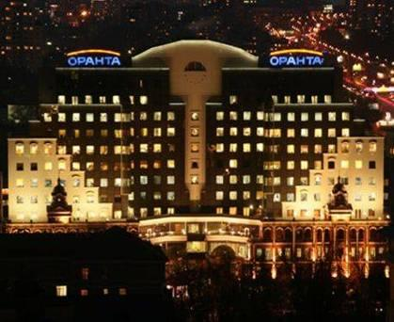
Бажаємо успіхів!
18
Notes:
Карта Украины с отделениями
Распределение портфеля по регионам. Перестрахование (карта)

